Slide 1


Odpoledne s chemií
Kdo si hraje, nezlobí, aneb online únikové hry v hodinách chemie
přednáší: RNDr. Irena Chlebounová
Tato síťovací akce (KA6) vč. vytvoření prezentace byla podpořena v rámci realizace projektu ZIP MUNI, reg. č. CZ.02.3.68/0.0/0.0/19_068/0016170

Slide 2
Úniková hra
Může mít pozitivní dopad na zaujetí studentů a učební proces
Je atraktivní jak pro dívky, tak pro chlapce (López-Pernas et al., 2019)
Vzbuzuje zvědavost, vede k „flow“ zkušenosti
Slabí studenti při ní dosahují dobrých výsledků (Vörös and Sárközi, 2017)
Pozitivní ohlasy dávali studenti na únikovou hru i během distanční výuky
Studenti si díky ní upevňují měkké dovednosti jako je řešení problémů, spolupráce, vedení skupiny (Gordillo et al., 2020)
Průměrná doba trvání 60 minut, velikost týmu 3 – 6, tj. taková, aby každý mohl být aktivní (Veldkamp et al., 2020)

Slide 3
Úniková hra
Pomáhá pochopit vyučovaný koncept
Může být efektivní nástroj i v online provedení (Alonso a Schroeder, 2020)
Pomáhá studentům zvládnout i obtížné výukové celky
Studenti díky ní získávají kompetence spojené s předmětem i ty univerzální (Sánchez-Martín et al., 2020)
Může vést k radosti, pocitu zadostiučinění, ale i k frustraci a nervozitě
Má pozitivní efekt na sebevědomí studentů v přírodovědné gramotnosti (Yllana-Prieto et al., 2021)
Vymezený čas klade důraz na týmovou spolupráci a komunikační dovednosti (Plakogiannis et al., 2020)

Slide 4
Struktura prezentace
Ukázka první online hry „Zamrzlá rusalka“
  Jak udělat online únikovou hru
  Cílová skupina
  Parametry hry
Ukázka druhé online hry „Nalezený deník“
  Jak udělat online hru, využitelné aplikace
  Proč ji dělat (výhody x nevýhody)
  Pro koho ji dělat (předpoklady)
Třetí online hra „Naučná stezka v Horce u Olomouce“

Slide 5
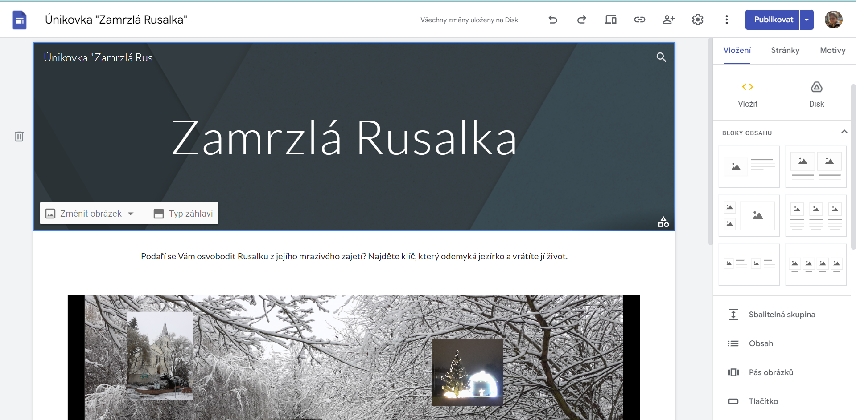
A. První webová stránka

Slide 6
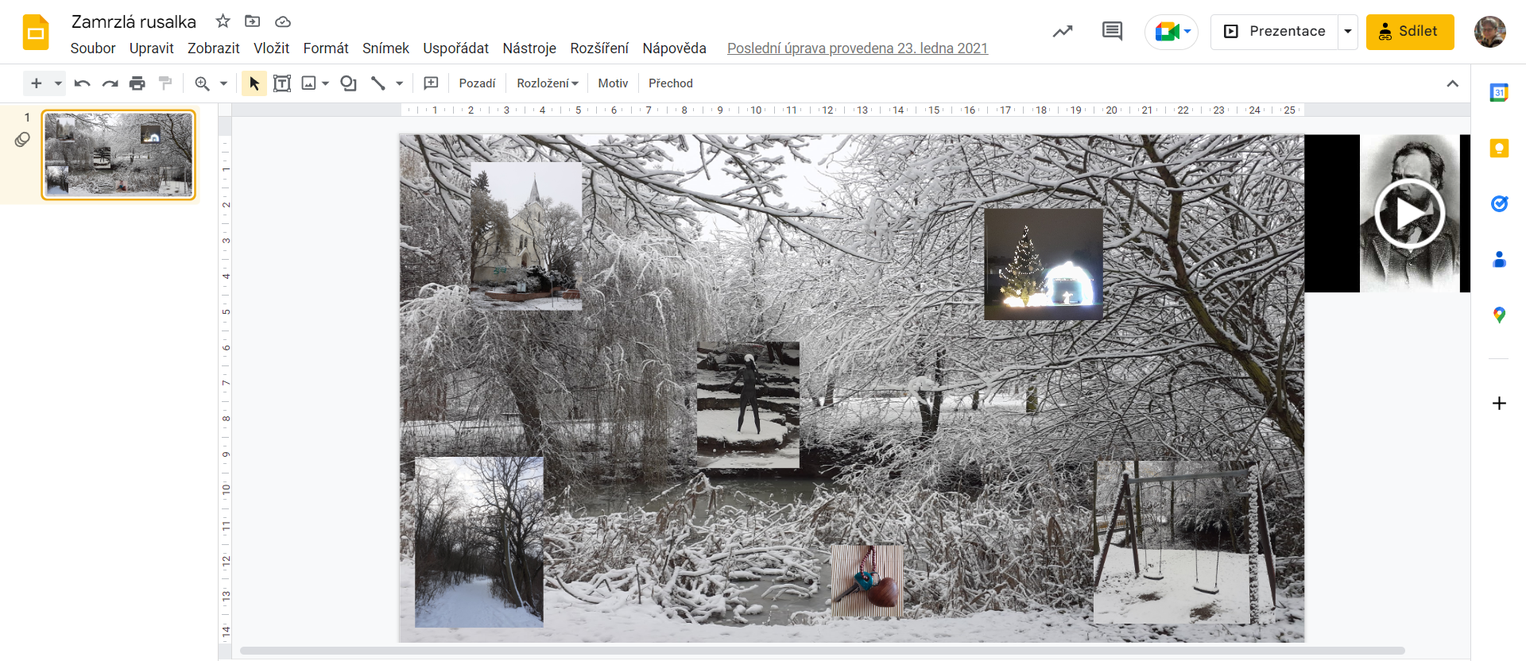
Google prezentace první slide

Slide 7
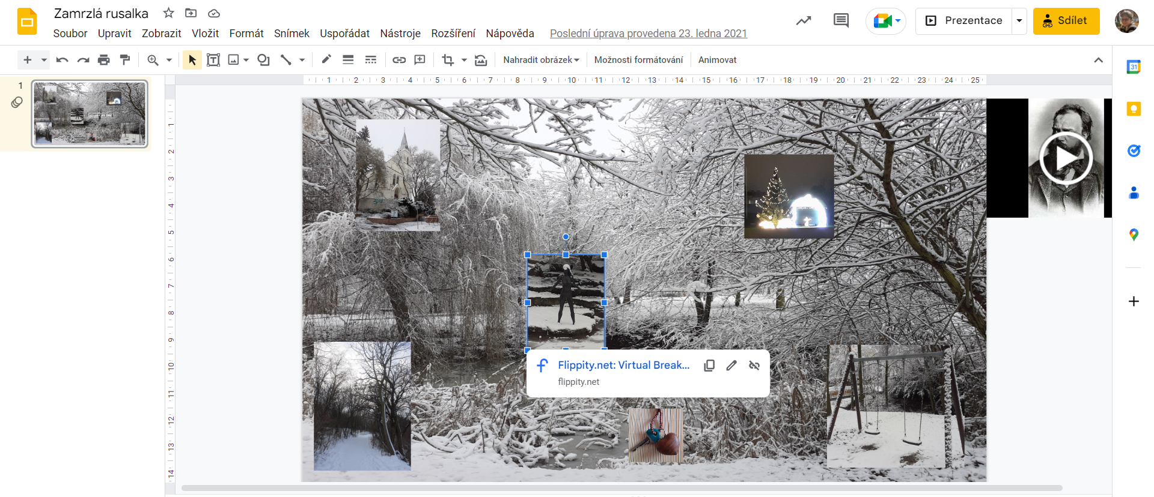
Formát obrázků, odkazy

Slide 8
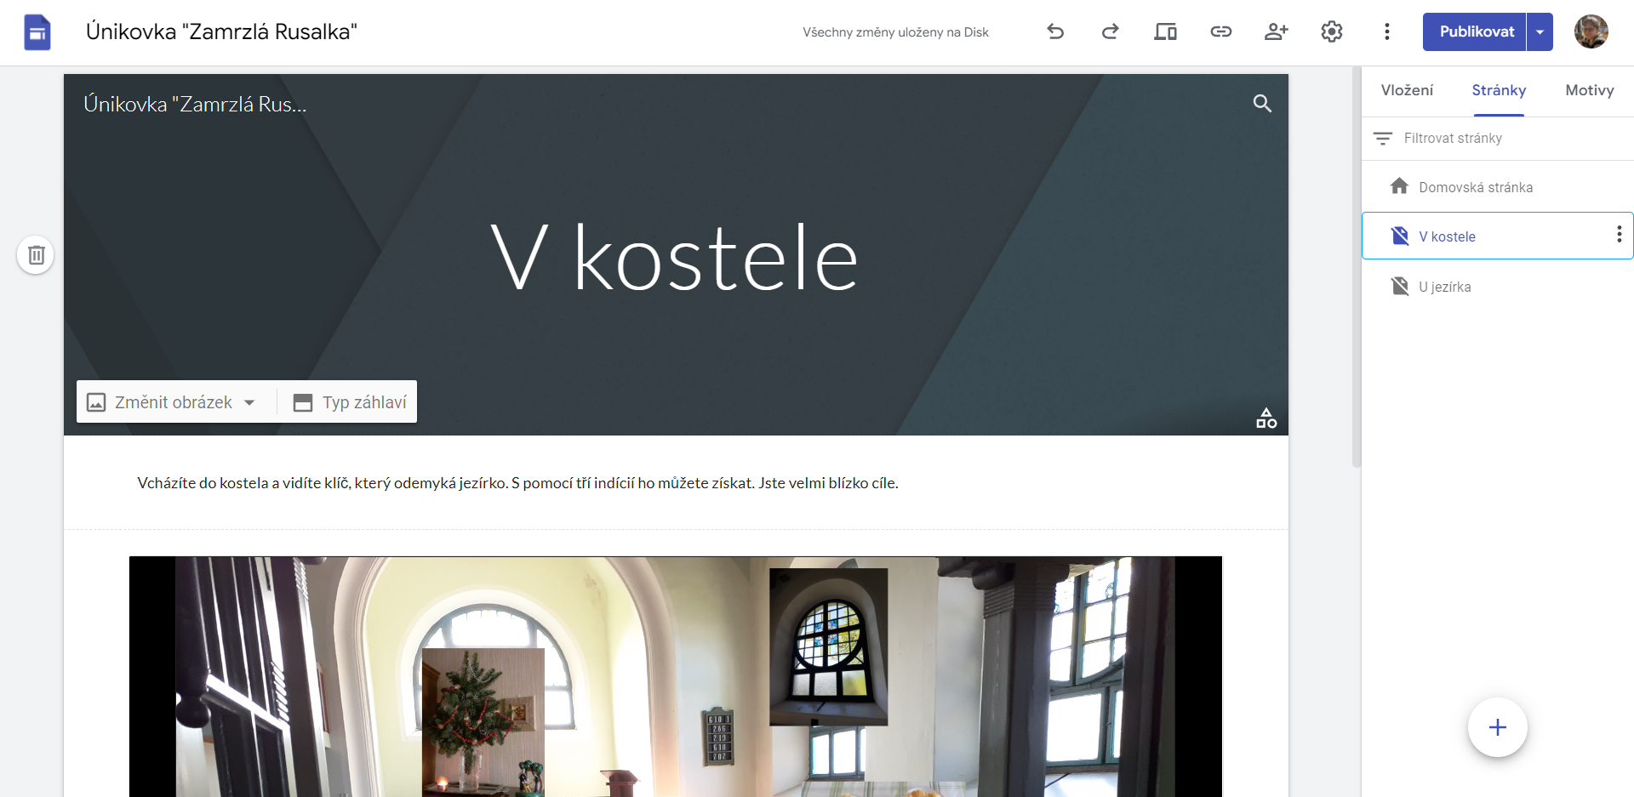
Druhá webová stránka

Slide 9
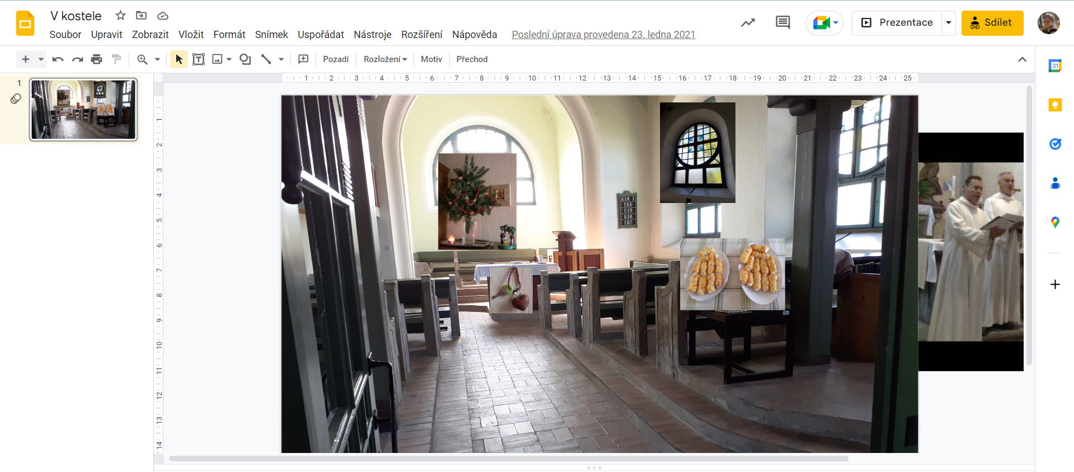
Google prezentace druhý slide

Slide 10
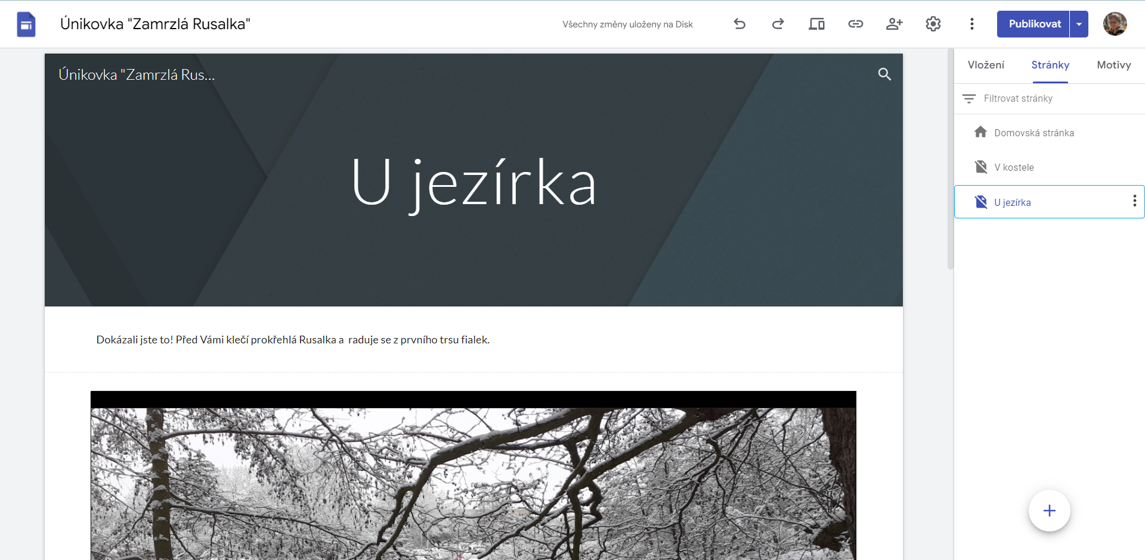
Třetí webová stránka

Slide 11
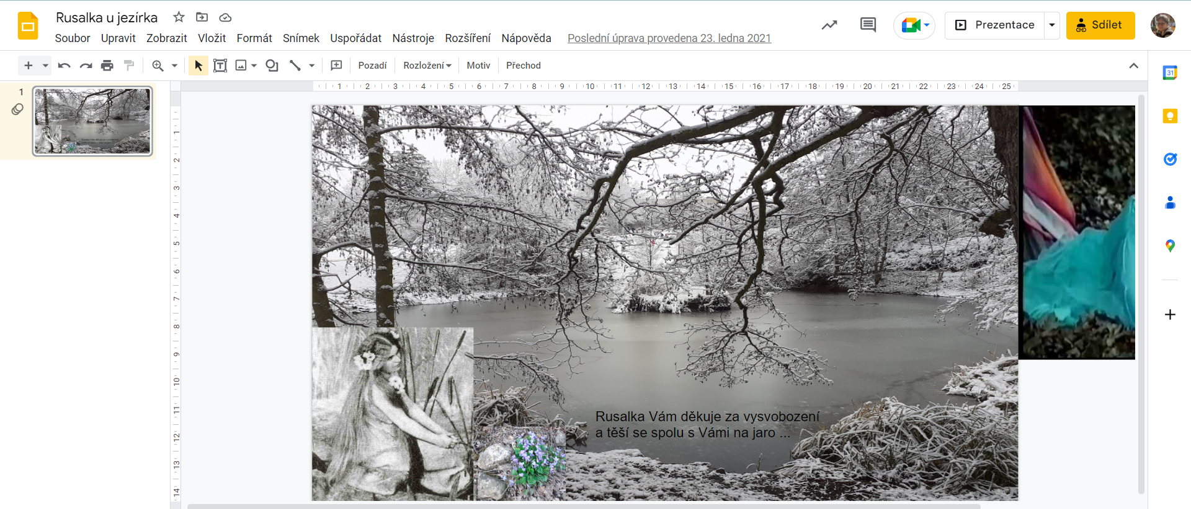
Google prezentace třetí slide

Slide 12
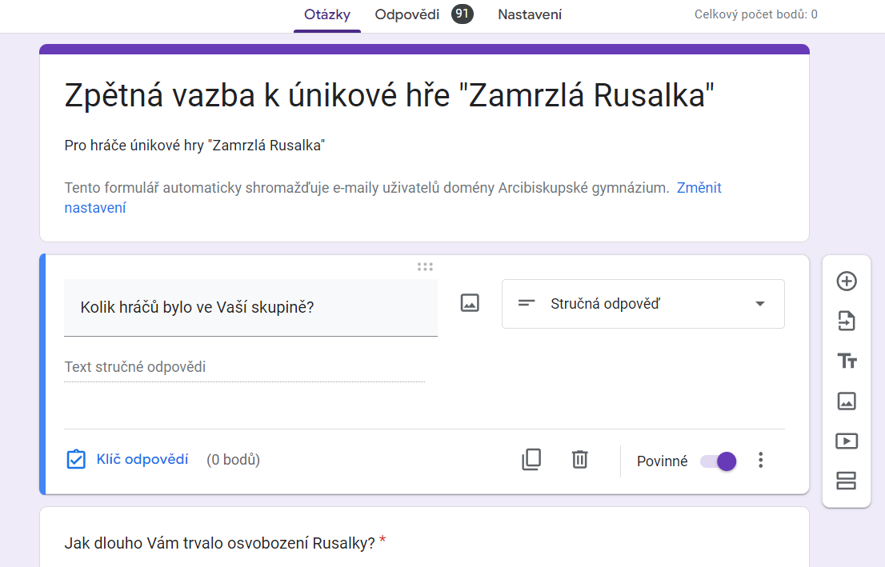
A. Zamrzlá rusalka
https://sites.google.com/natur.cuni.cz/unikovka-zamrzl-rusalka/domovsk%C3%A1-str%C3%A1nka

Slide 13
Cílová skupina, parametry hry
Druhé pololetí septimy osmiletého gymnázia
Věk 17 – 19 let
Po probrání celků sekundární metabolity, sacharidy, lipidy
Možnost využít nápovědu ve hře nebo hledat na internetu
Délka trvání 30 – 40 minut (1x 45minutová vyučovací hodina)
Reflexní dotazník se zpětnou vazbou žáků

Slide 14
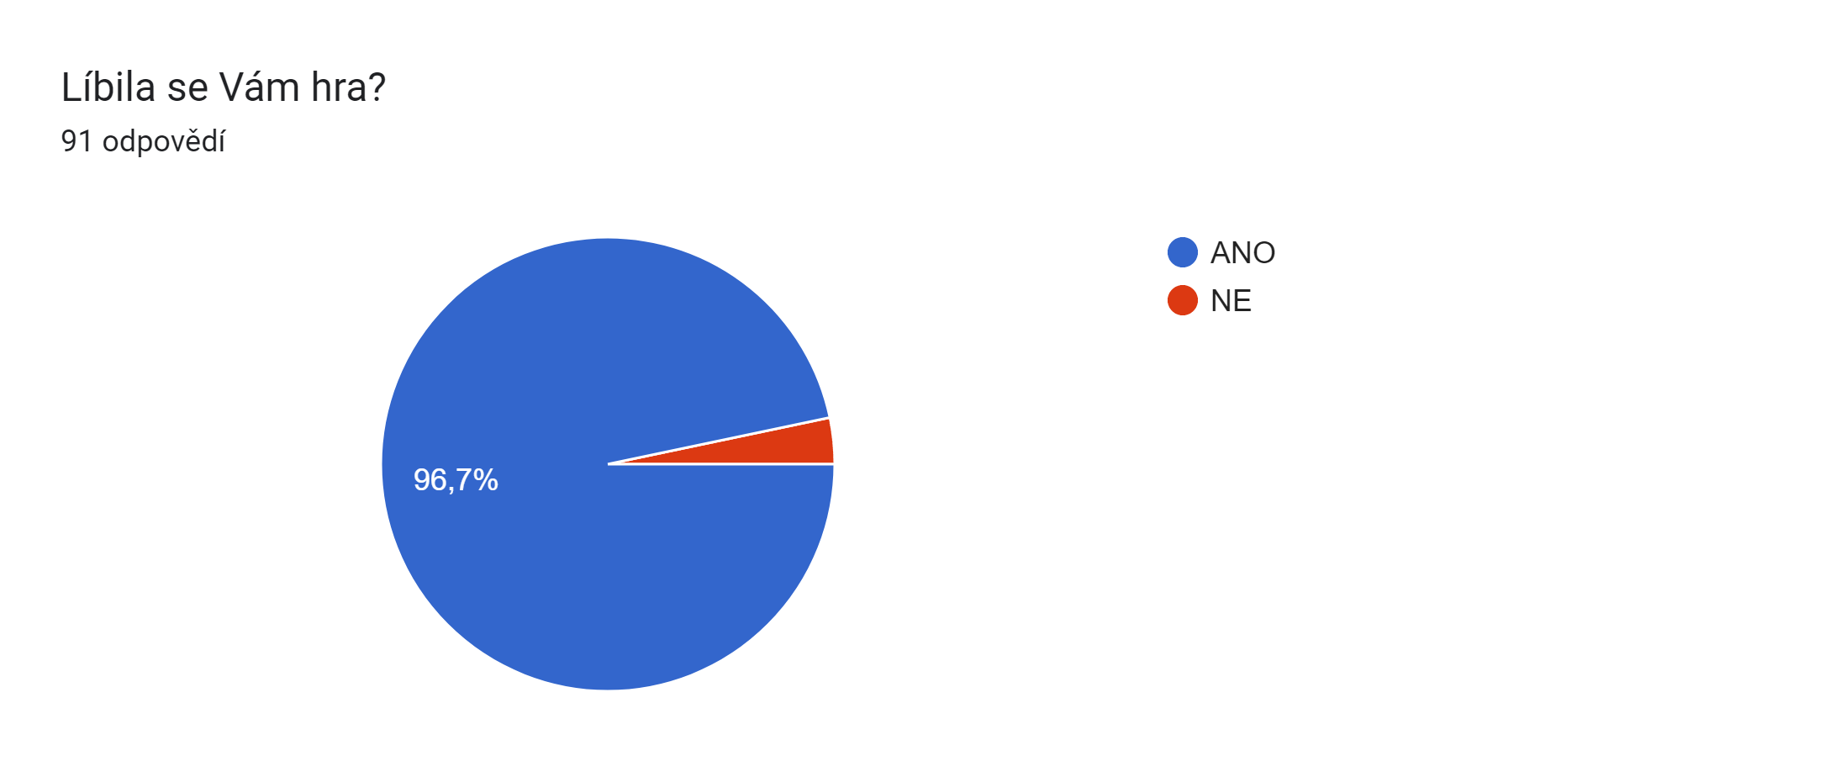
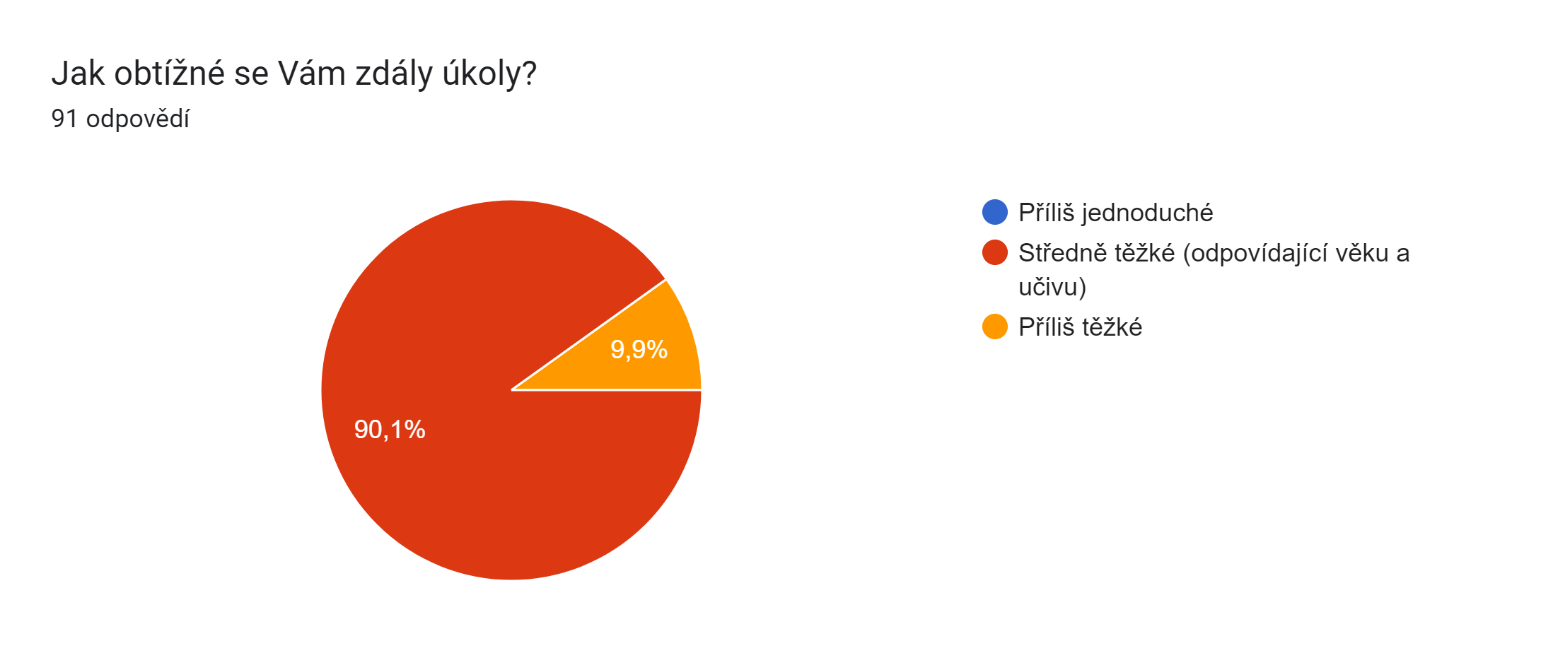
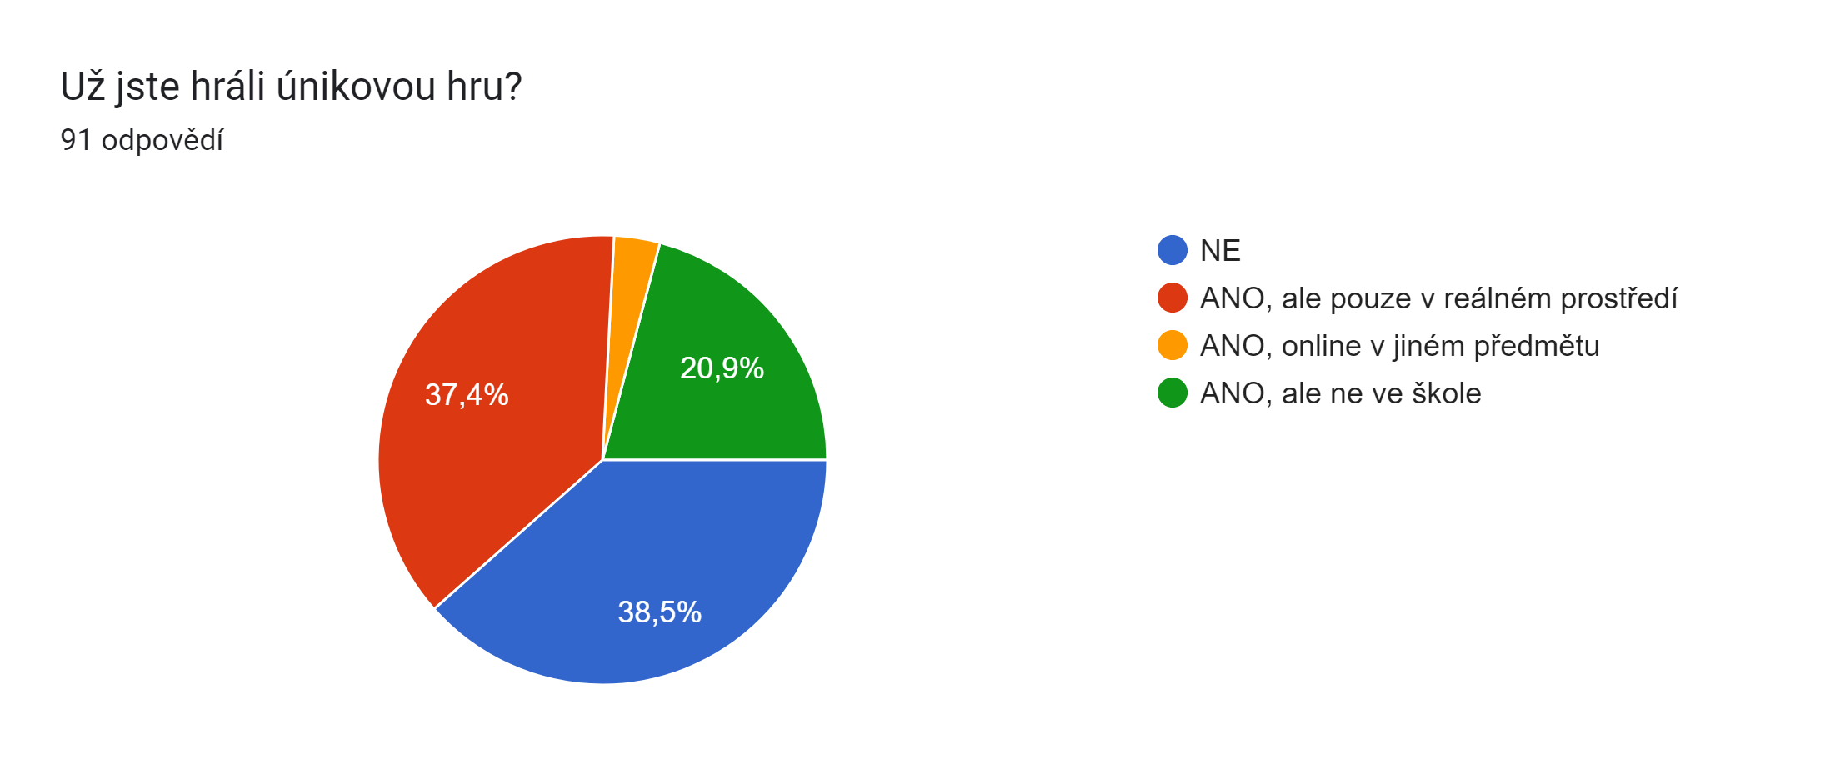

Slide 15
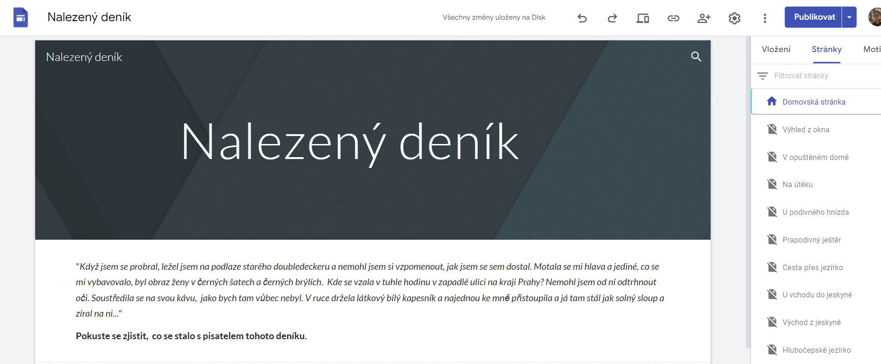
B. Webová stránka druhé únikové hry

Slide 16
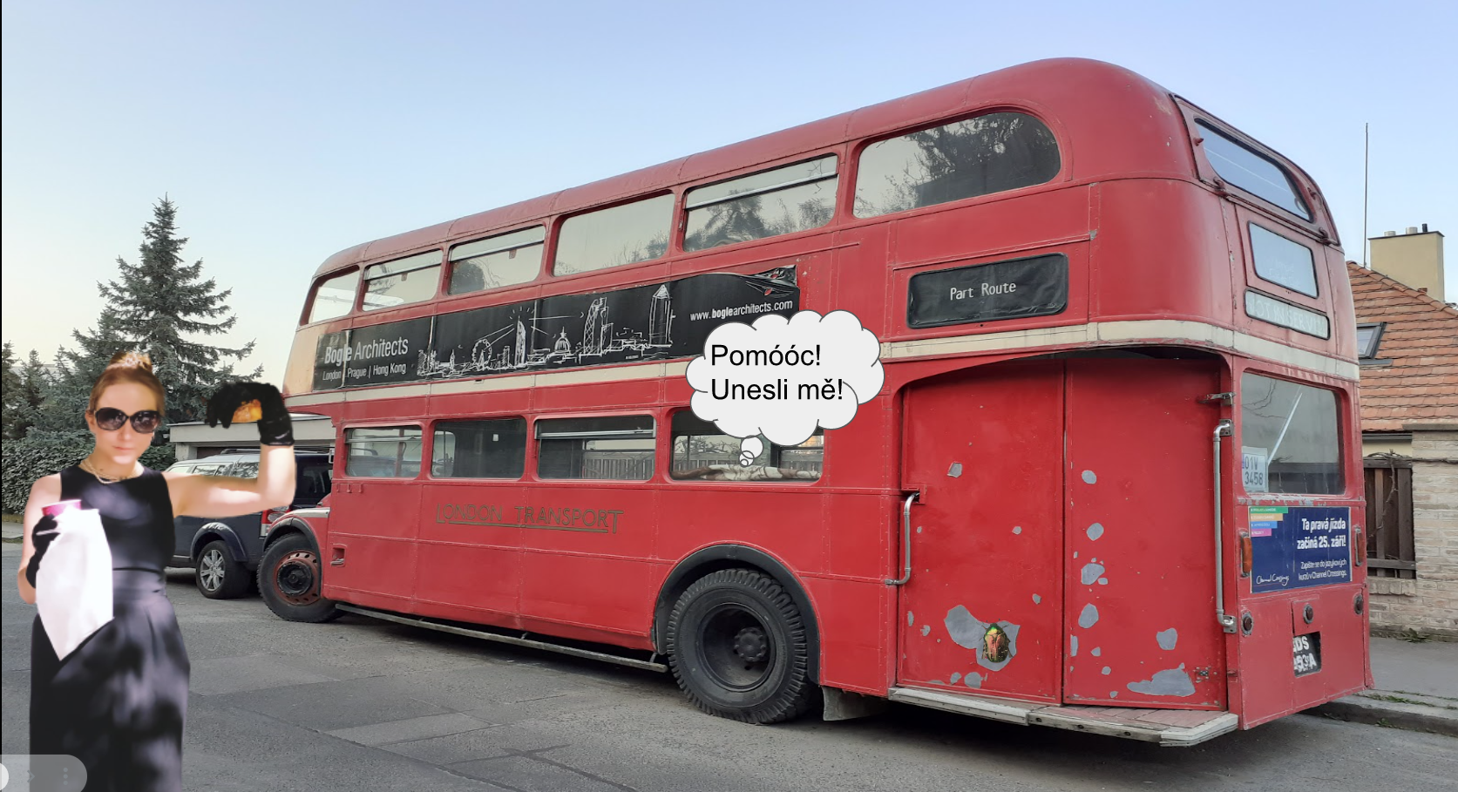
Nalezený deník úvod

Slide 17
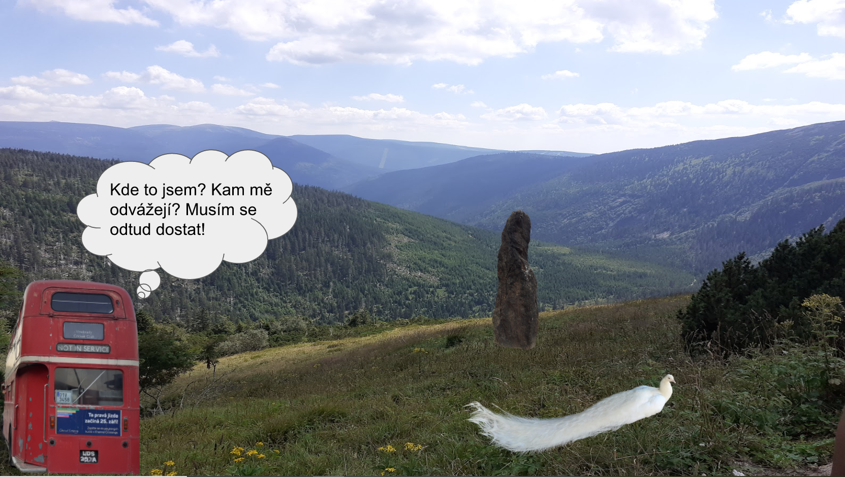
  Google Prezentace s obrázky a internetovými odkazy

Slide 18
a) Jak udělat online únikovou hru
Cíl:
  Opakování derivátů uhlovodíků
  Upevnění znalostí zábavnou cestou
Způsob přípravy:
  Google prezentace s vloženými obrázky
  Internetové odkazy na aplikace Flippity Scavenger Hunt, Wordwall Matching pairs nebo Learning Apps
  Webové stránky s utajenou cestou z jedné na druhou
Udržení pozornosti

Slide 19
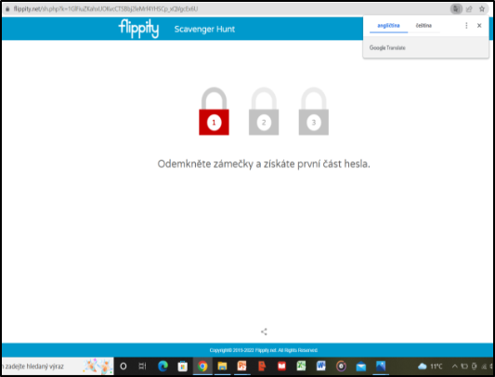
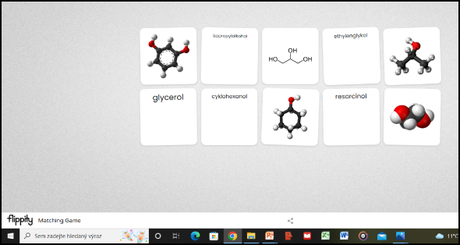
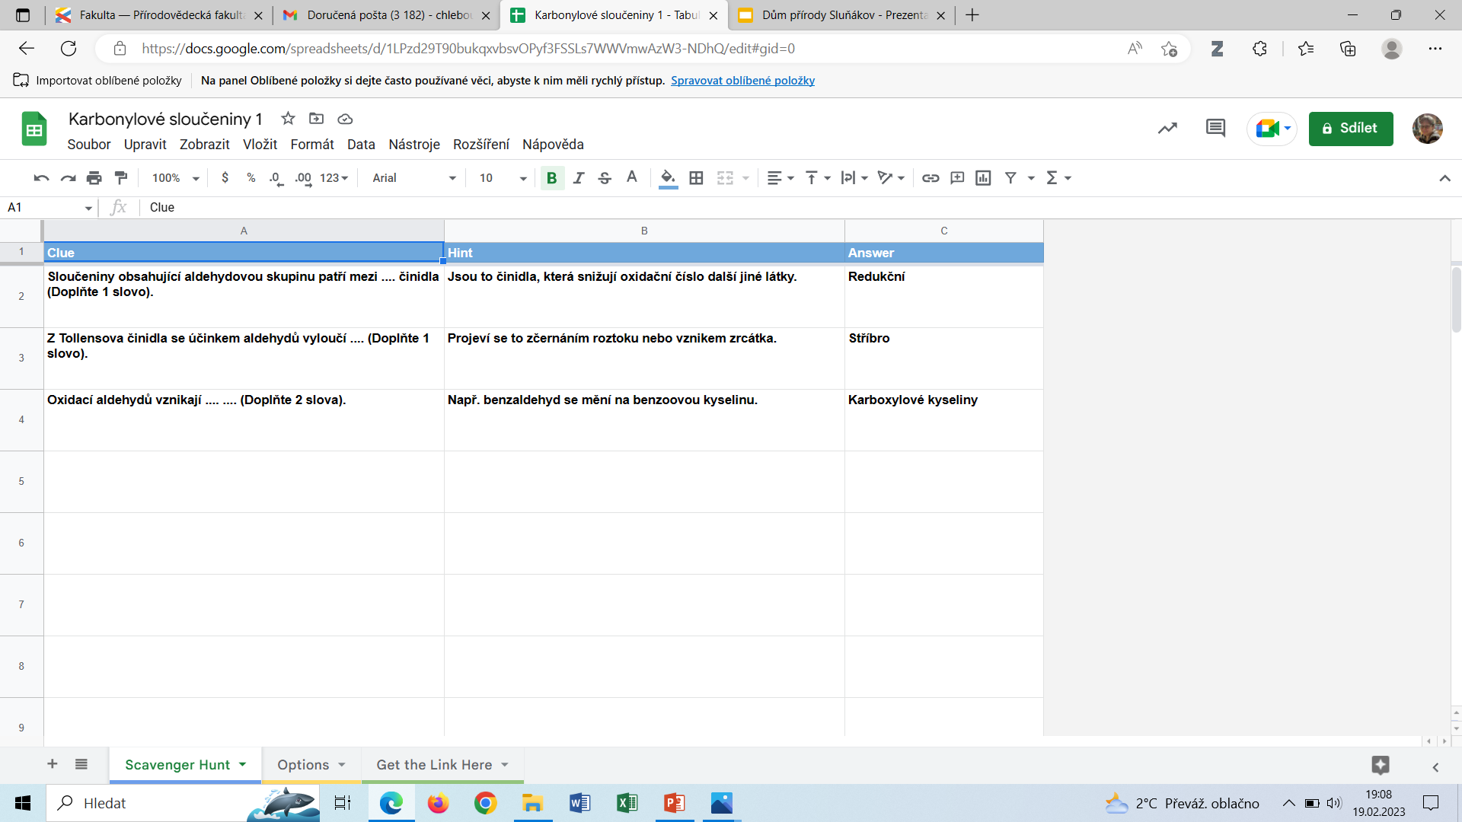
Aplikace Flippity

Slide 20
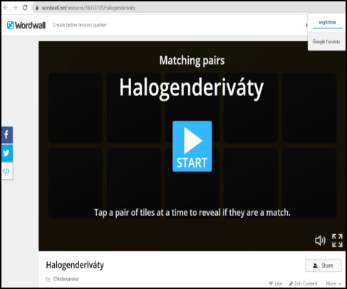
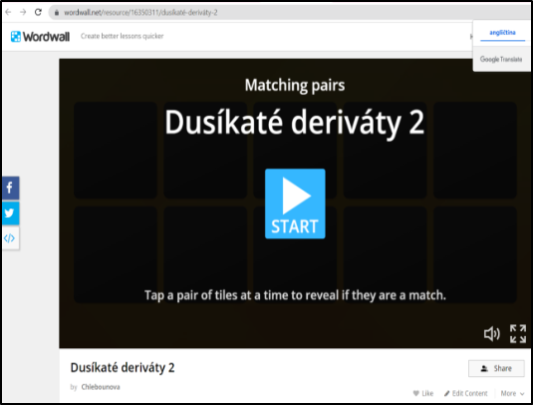
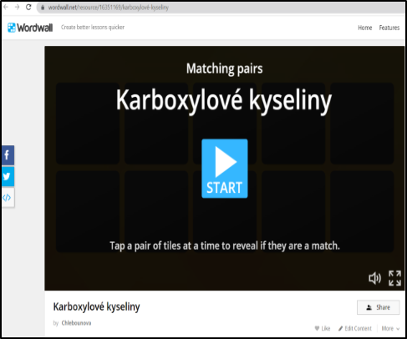
Aplikace Wordwall

Slide 21
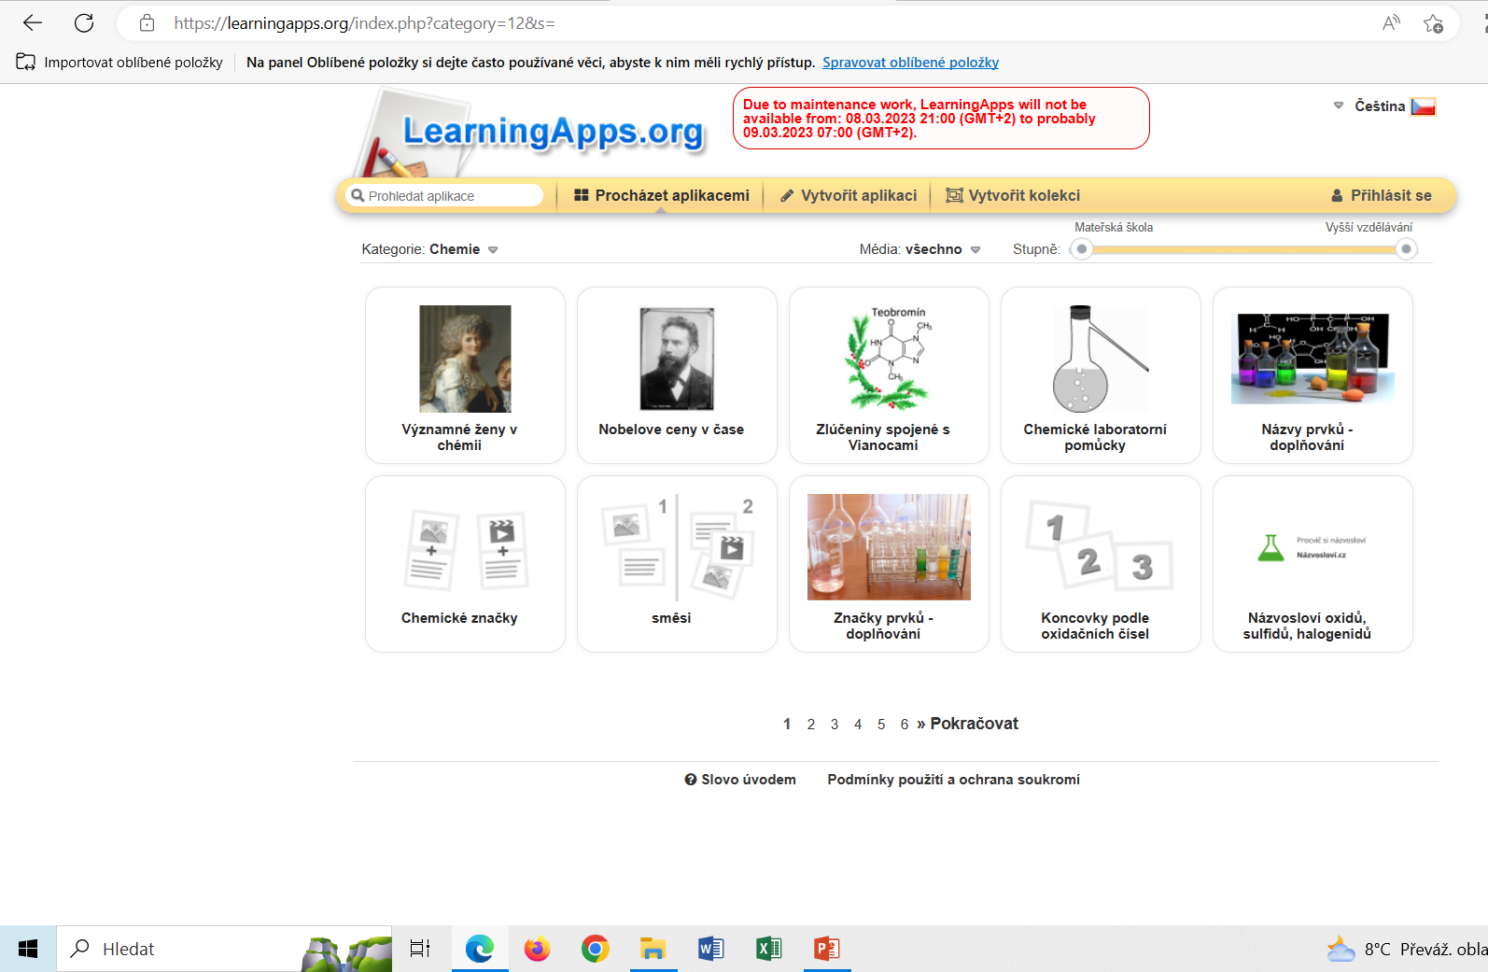
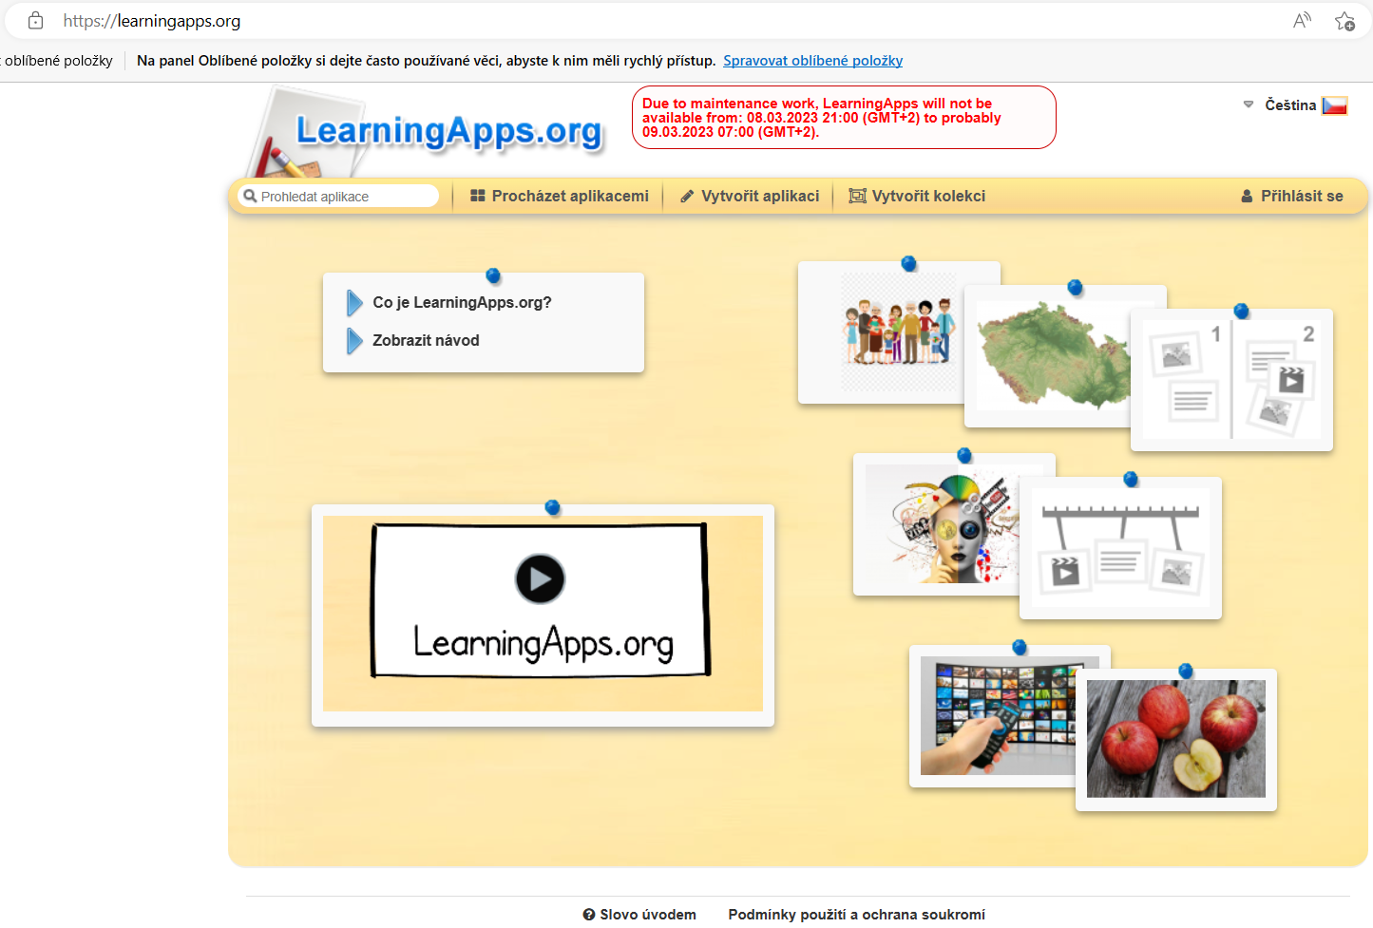
Aplikace Learning Apps

Slide 22
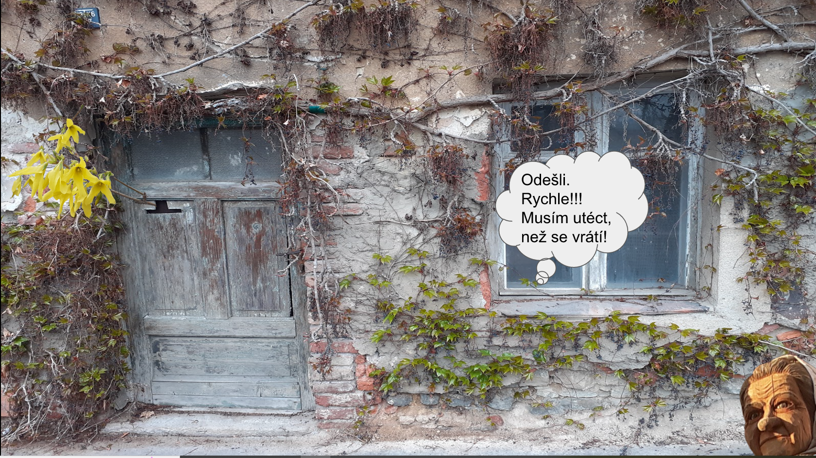
Zajímavý příběh

Slide 23
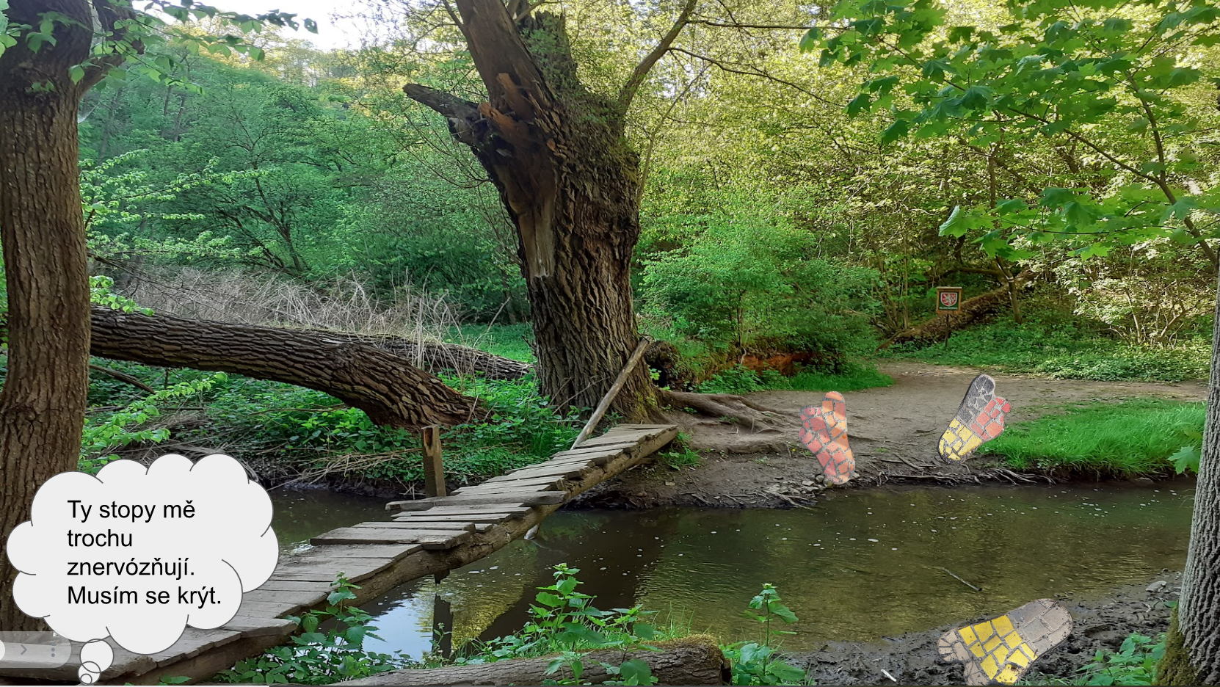
b) Proč dělat únikovou hru v chemii?

Slide 24
Výhody únikové hry
Spolupráce ve skupinách 2 – 5 žáků
Možnost hrát frontálně s celou třídou
Možnost zadat jako samostatnou práci (domácí práce pro nepřítomné na hodině)
Opakování látky beze strachu
Trénink samostatného vyhledávání informací (podpora čtenářské gramotnosti)
Motivace studentů
Lze použít opakovaně ve chvílích potřeby

Slide 25
Nevýhody online hry
Prodlužování času stráveného žáky na počítači
Velká časová náročnost přípravy pro učitele
Velká časová náročnost pro hráče (většinou 2 VH)
Podmínka velmi přesného zadání otázky (jednoznačné odpovědi)
Nutnost dobrého připojení k internetu (školní wifi)
8 notebooků pro třídu rozdělenou do čtveřic (na mobilních telefonech velmi malé obrázky)
Jednostranná činnost žáků, nehýbou se

Slide 26
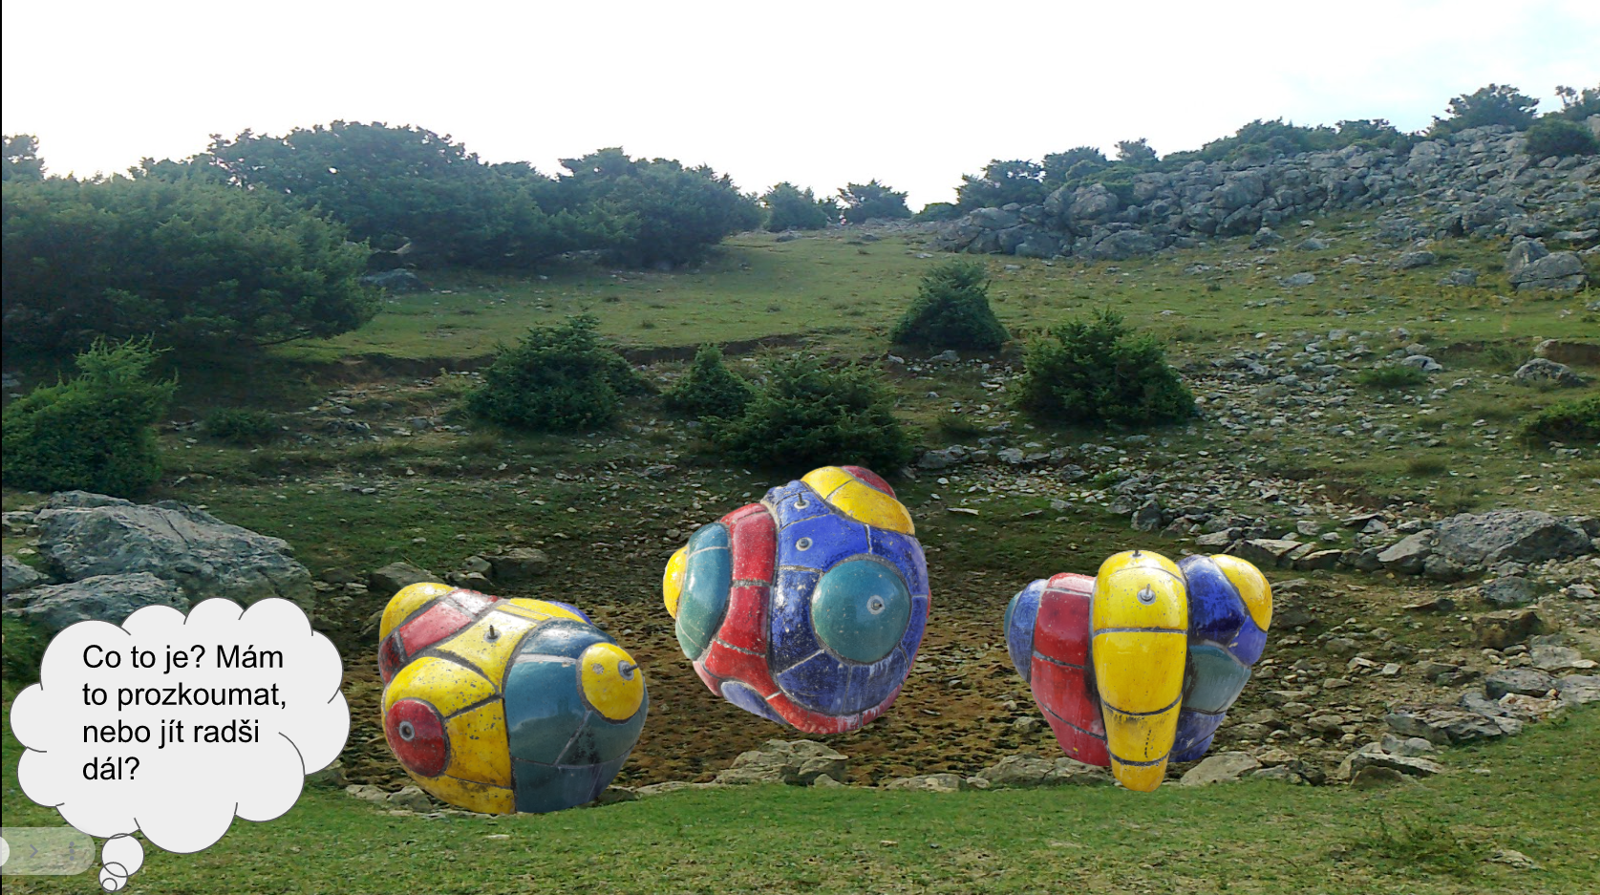
c) Pro koho je úniková hra?

Slide 27
Cílová skupina
Konec sexty nebo začátek septimy osmiletého gymnázia
Věk 17 – 19 let
Není podmínkou vše znát zpaměti, nápovědy ve hře nebo na internetu, vrstevnické učení
Vybavení: papír + tužka, zapisovat hesla a názvy sloučenin z aplikací
Po probrání učiva deriváty uhlovodíků
Opakování širokého okruhu učiva

Slide 28
Reflexní dotazník
Kolik vás bylo ve skupině?
Jak dlouho vám trvalo dostat se do cíle ?
Jak často jste použili nápovědu?
Jak často jste hledali odpověď na internetu?
Bylo pro vás jednoduché pochopit princip hry?
Považujete únikovou hru za užitečný nástroj pro zopakování učiva chemie?
Jak těžké pro vás byly otázky?
Líbila se vám tato hra?

Slide 29
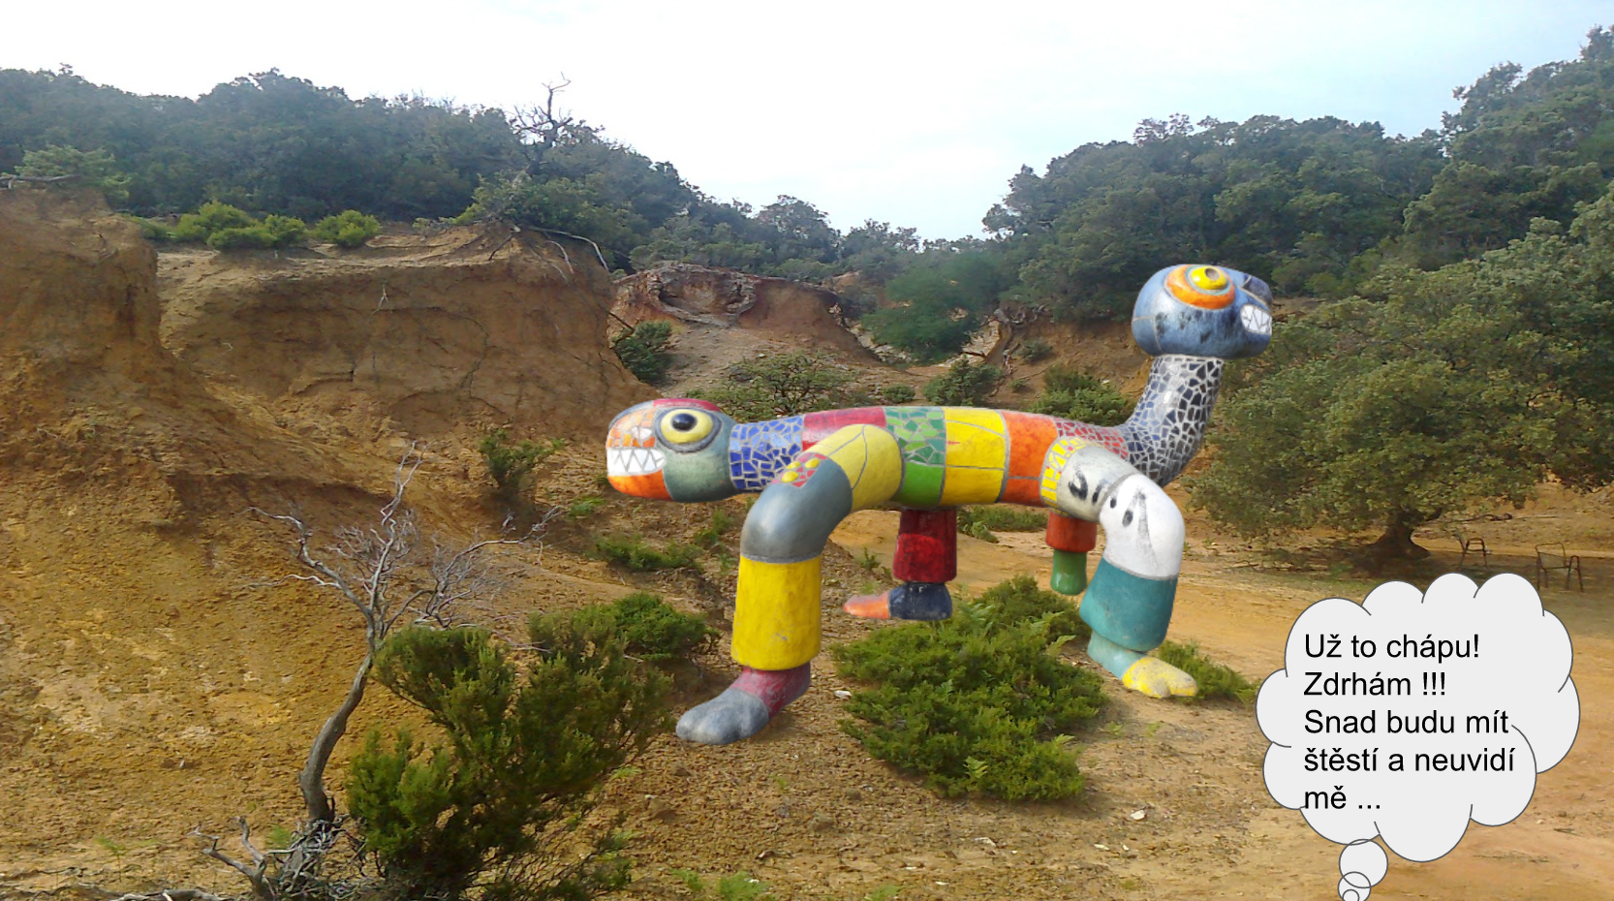
Výsledky reflexního dotazníku

Slide 30
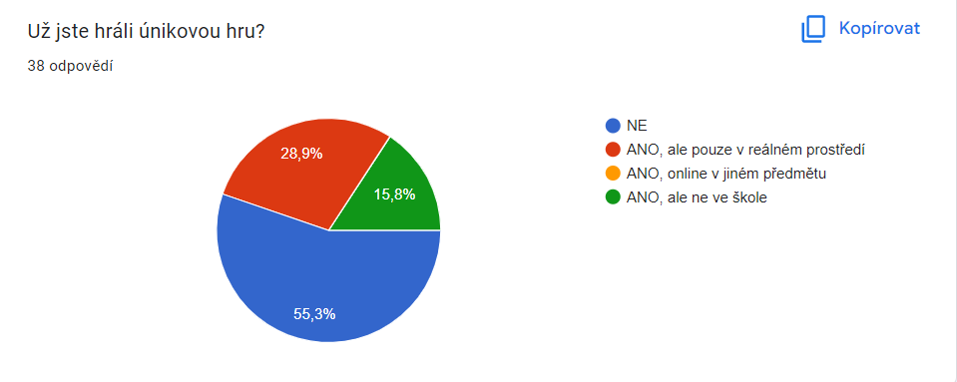
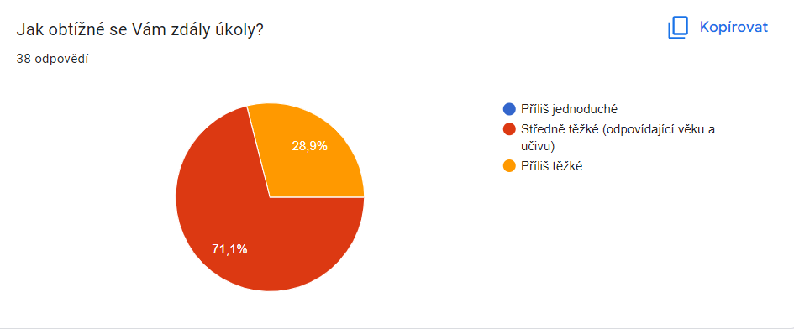
Yes
No

Slide 31
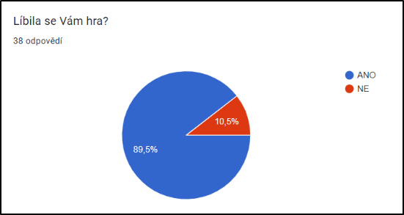
Zábavnost hry versus užitečnost

Slide 32
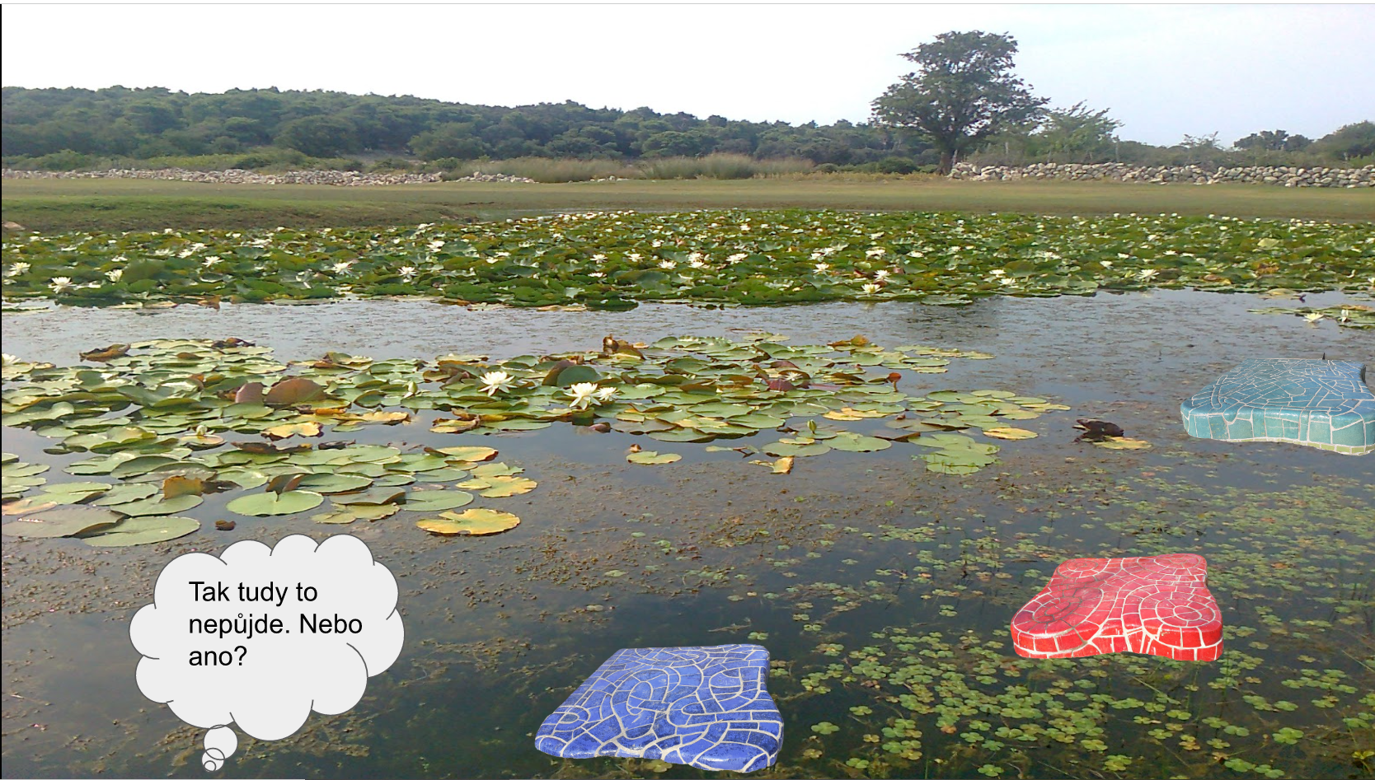
Časová náročnost hry (40 – 60 minut)

Slide 33
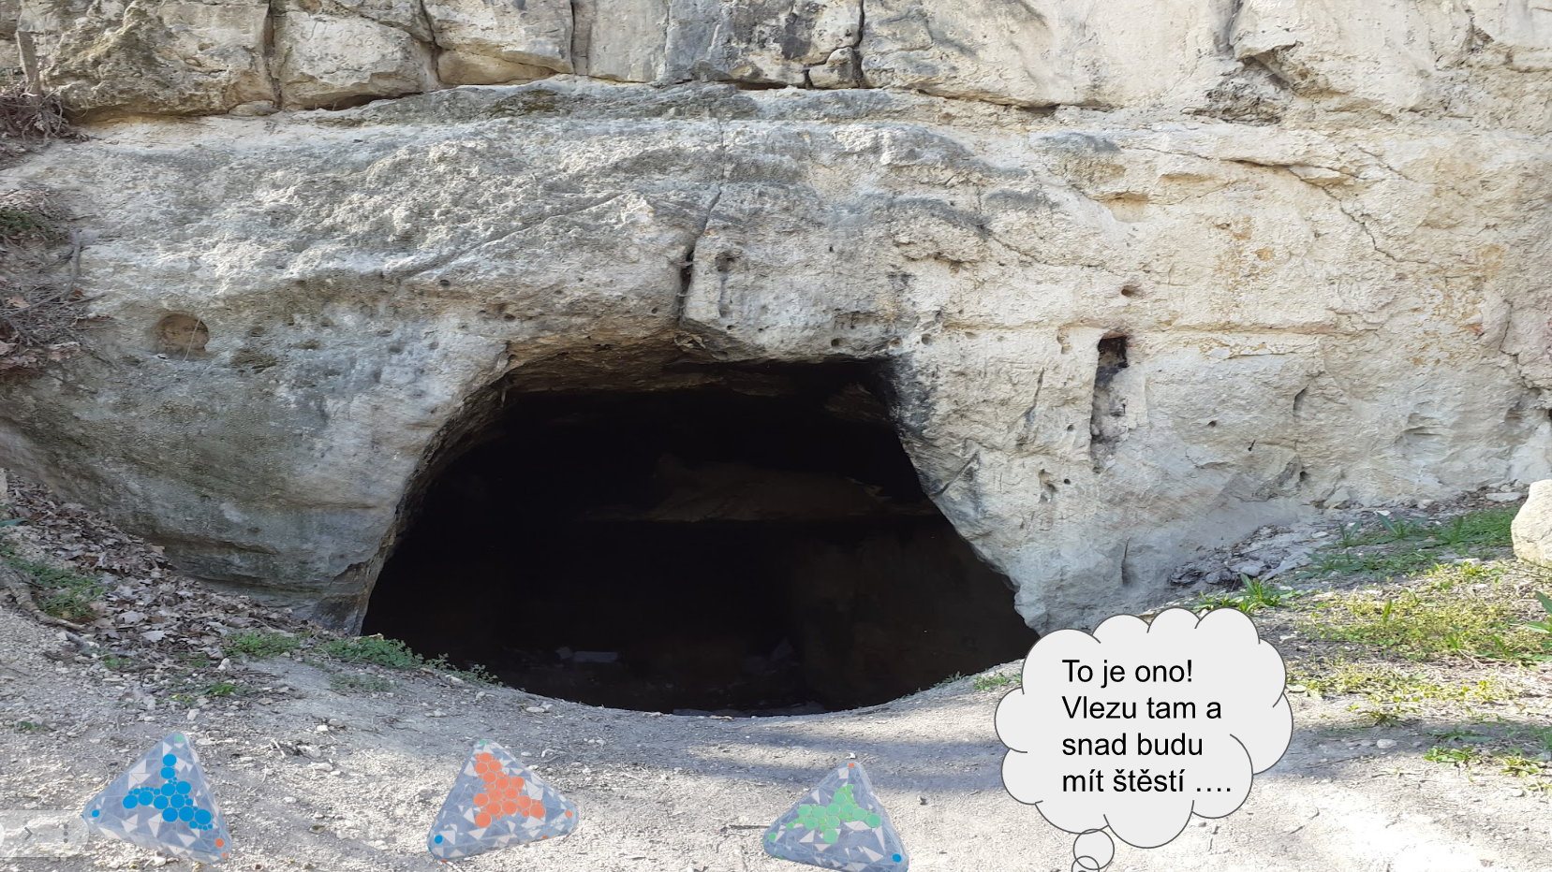
Efektivita pro výuku chemie

Slide 34
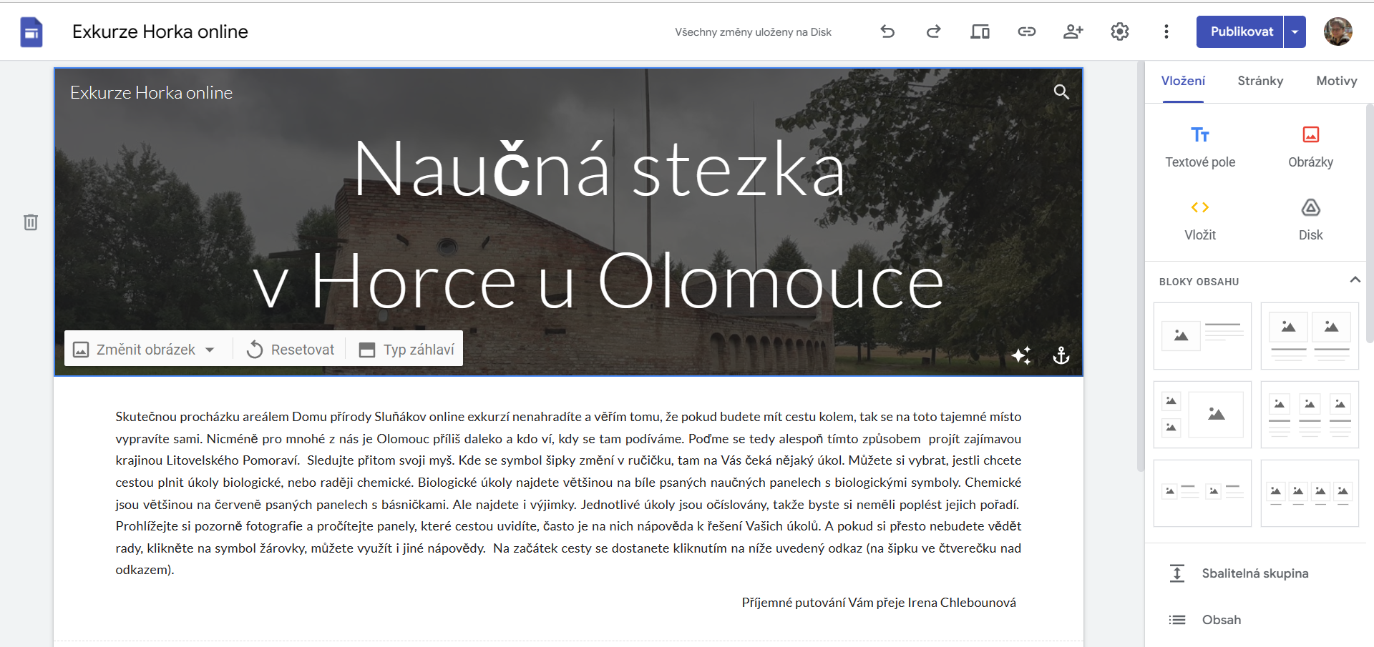
C. První webová stránka hry

Slide 35
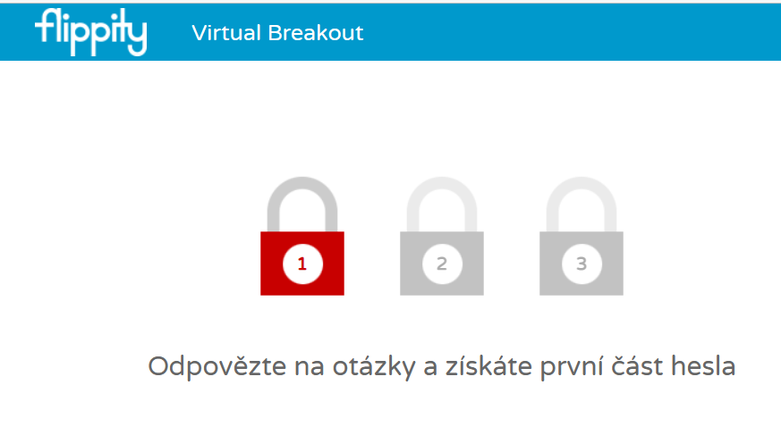
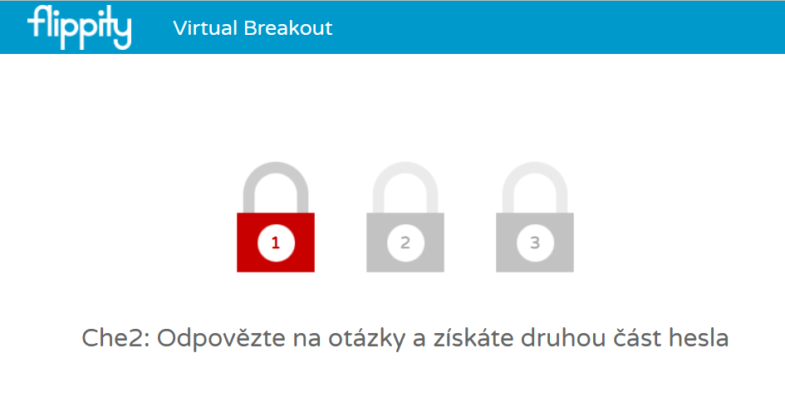
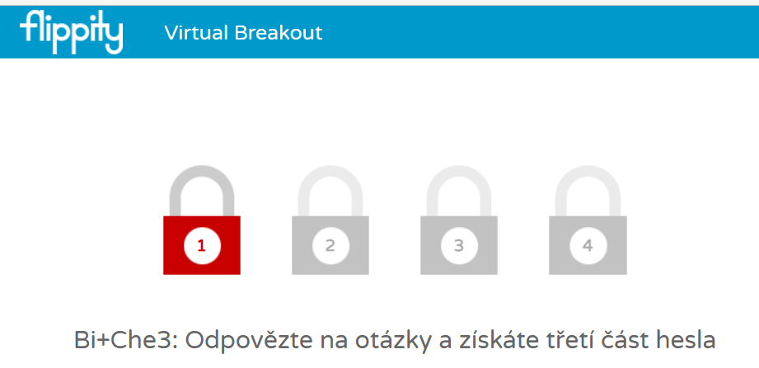

Slide 36
Cílová skupina, parametry hry
Konec kvarty nebo začátek kvinty osmiletého gymnázia
Věk 14 – 16 let
Zopakování pojmů z nižšího gymnázia ( shrnutí výsledků laboratorních prací), online exkurze na zajímavé vzdálené místo
Kombinace přírodovědných otázek (Bi,Che, Ze)
Možnost volby cesty po chemických nebo biologických otázkách
U zkušených žáků lze stihnout za 90 minut (dvouhodinovka)
Lze rozdělit na několik po sobě jdoucích bloků (prezentací) jako dlouhodobou hru (např. 1x za čtvrtletí, tj. celoroční hra)
Možnost kombinovat s úkoly v terénu či ve třídě
Problém dlouhodobé varianty: Jak udržet napětí a zájem?

Slide 37
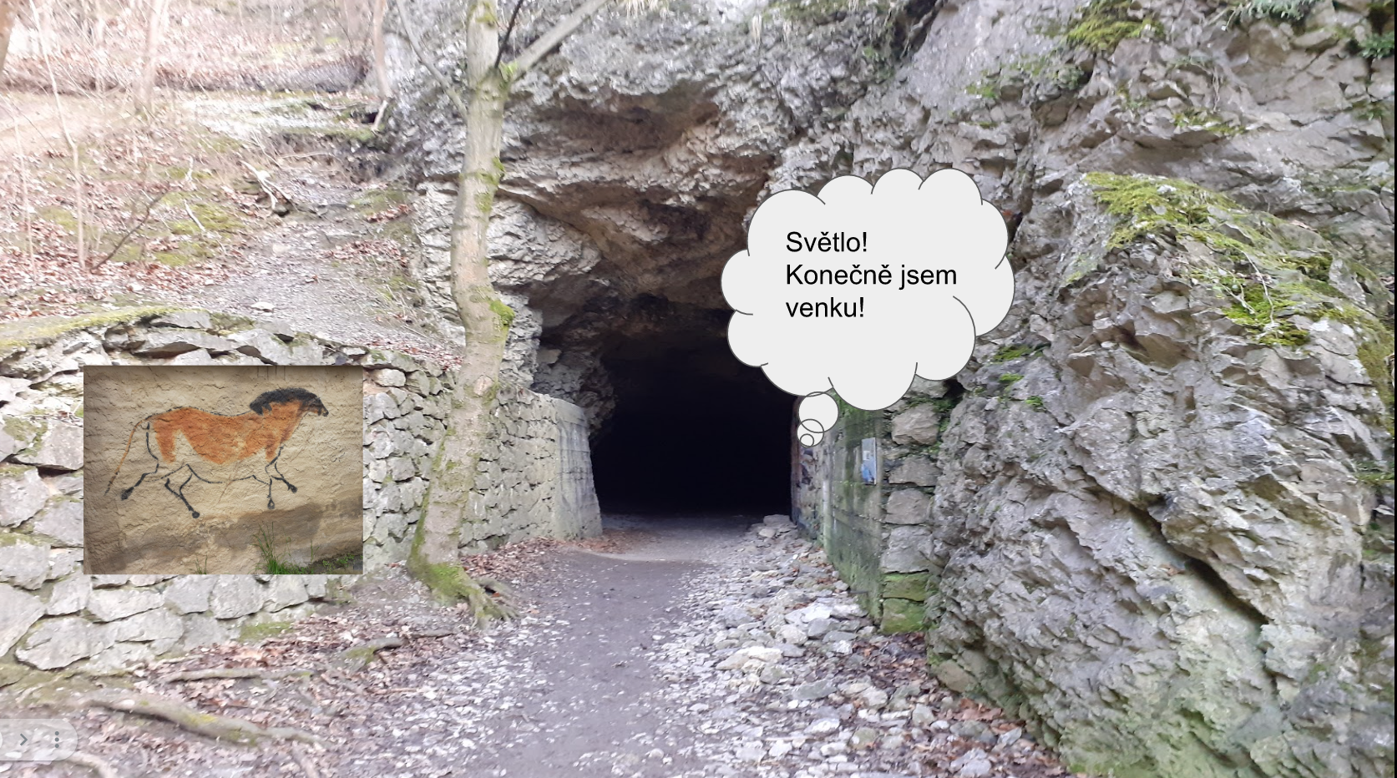
Závěr
„Méně znamená více“ ( 5 – 7 slidů stačí)

Slide 38
Literatura
Alonso, G. and Schroeder, K. T. "Applying active learning in a virtual classroom such as a molecular biology escape room", Biochem. Mol. Biol. Educ., 48, 2020, pp. 514-515. https://doi.org/10.1002/bmb.21429 (accessed June 10, 2021)
Yllana-Prieto, F., Jeong, J. S. and González-Gómez, D. "An Online-Based Edu-Escape Room: A Comparison Study of a Multidimensional Domain of PSTs with Flipped Sustainability-STEM Contents", Sustainability, 13, 1032, 2021, pp. 1-18. https://doi.org/10.3390/su13031032 (accessed June 10, 2021)
Sánchez-Martín, J. et al. "Exit for success. Gamifying science and technology for university students using escape-room. A preliminary approach", Heliyon, 6, 7, E04340, Elsevier Ltd., 2020, pp. 1-11. https://doi.org/10.1016/j.heliyon.2020.e04340 (accessed June 10, 2021)
Veldkamp, A. et al. Escape Education: A Systematic Review on Escape Rooms in Education. In Educational Research Review, Vol.31, Utrecht, 2020, Pages 18. https://doi.org/10.1016/j.edurev.2020.100364 (accessed June 10, 2021)
Chlebounová, I. "Putování na Vyšehrad" 2021. https://sites.google.com/natur.cuni.cz/putovn-na-vyehrad/u-vstupn%C3%AD-br%C3%A1ny (accessed June 10, 2021)
S. López-Pernas, A. Gordillo, E. Barra and J. Quemada, "Examining the Use of an Educational Escape Room for Teaching Programming in a Higher Education Setting," in IEEE Access, vol. 7, 2019, pp. 31723-31737. https://doi.org/10.1109/ACCESS.2019.2902976. (accessed June 10, 2021)
Vörös, A. I. V. and Sárközi, Z. "Physics escape room as an educational tool" in AIP Conference Proceedings 1916, 050002 (2017). https://doi.org/10.1063/1.5017455 (accessed June 10, 2021)
Plakogiannis, R., Stefanidis, A., Hernandez, N., Nogid, A. "A heart failure themed escape room approach to enhance pharmacy student learning", Currents in pharmacy teaching and learning, 05, 2020. https://doi.org/10.1016/j.cptl.2020.04.014 (accessed June 10, 2021)
Gordillo, A. et al. "Evaluating an Educational Escape Room Conducted Remotely for Teaching Software Engineering "IEEE Access, 8, 2020. https://doi.org/10.1109/ACCESS.2020.3044380 (accessed June 10, 2021)

Slide 39
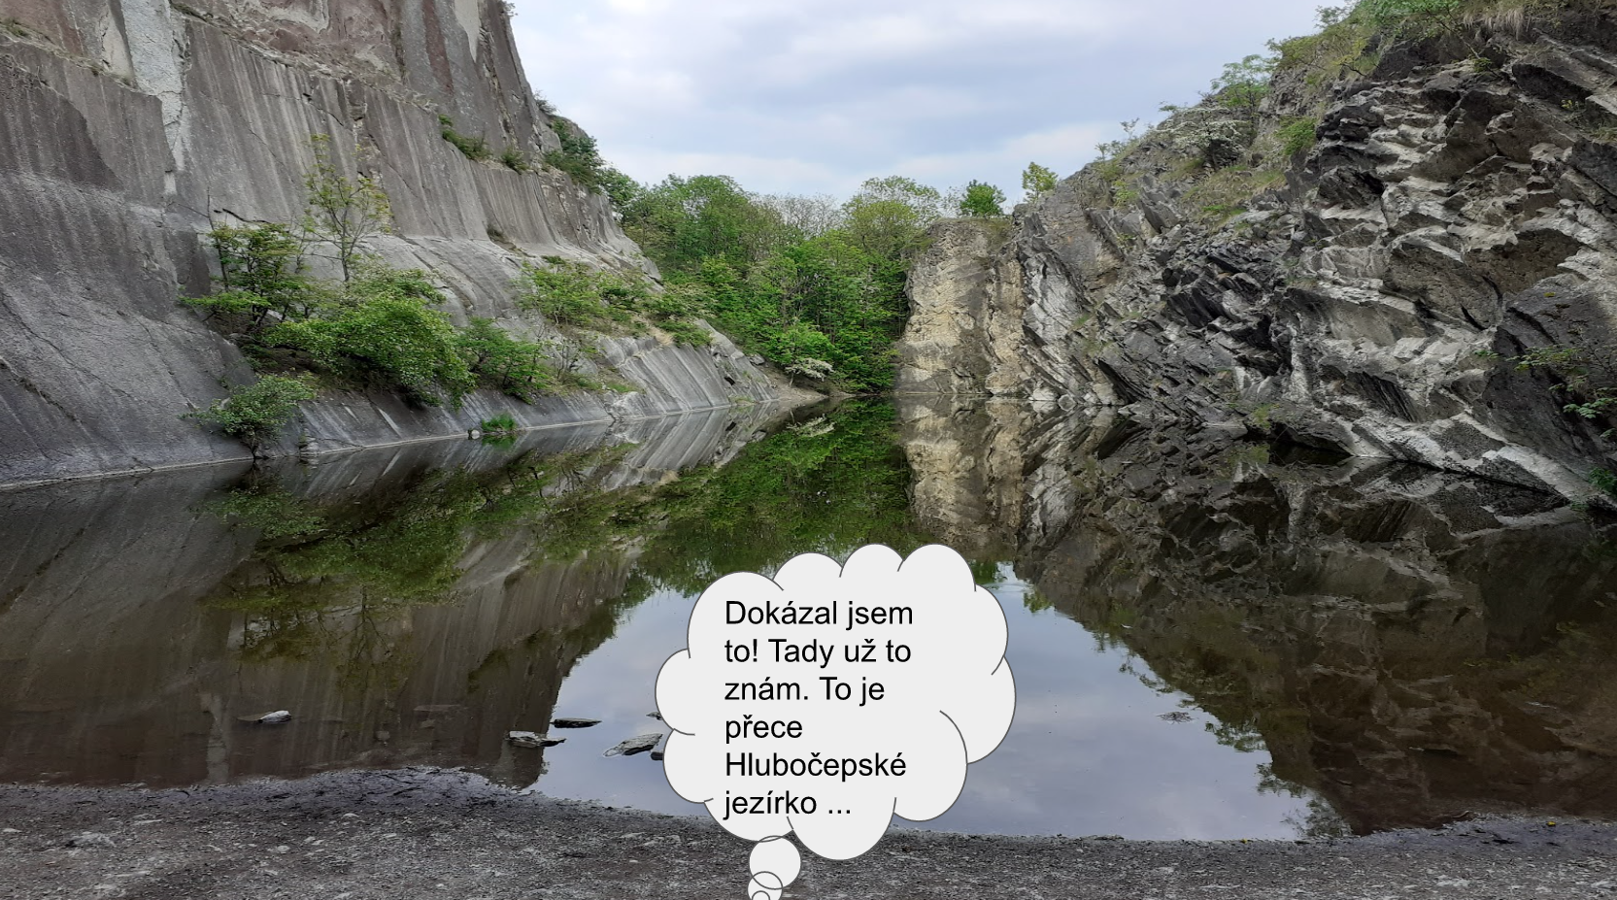
Máte nějaké otázky?

Slide 40
Kontakt na autorku únikových her
RNDr. Irena Chlebounová
Katedra učitelství a didaktiky biologie
Přírodovědecká fakulta Univerzity Karlovy
Viničná 7, Praha 2, 128 43
chleboui@natur.cuni.cz
Arcibiskupské gymnázium
Korunní 581/2
Praha 2, 120 00

